Slide 1

Nguyễn Vũ Bảo Ngọc - 1996
HỒ SƠ BỆNH ÁN KHỚP THÁI DƯƠNG HÀM
Dr. Lê Võ Yến Nhi
Cơ sở Tp. Hồ Chí Minh
NHA KHOA THÙY ANH • HỆ THỐNG NHA KHOA CHUYÊN SÂU

Slide 2

Chief complain
Pain in the left jaw angle
Clenching teeth while sleeping
No HeadacheNo clicking sound both sides
No neck and shoulder pain
NHA KHOA THÙY ANH • CHUYÊN KHOA KHỚP THÁI DƯƠNG HÀM (TMD)
Trang 02 / 31

Slide 3
Dental history
NHA KHOA THÙY ANH • CHUYÊN KHOA KHỚP THÁI DƯƠNG HÀM (TMD)
Trang 03 / 31

Slide 4

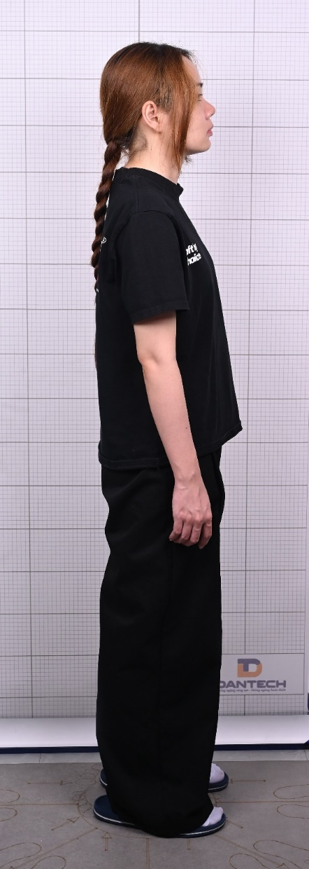
Ảnh đánh giá cột sống
Nguyễn Vũ Bảo Ngọc - 1996
NHA KHOA THÙY ANH • CHUYÊN KHOA KHỚP THÁI DƯƠNG HÀM (TMD)
Trang 04 / 31

Slide 5


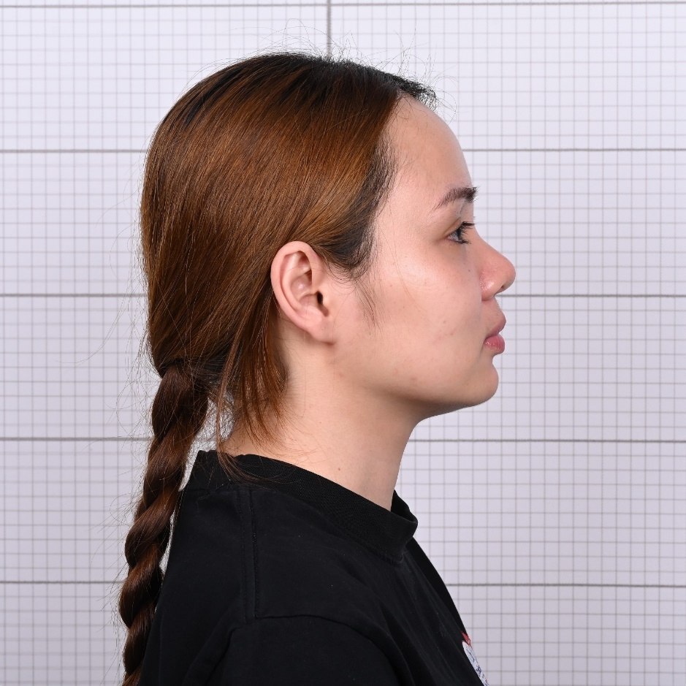
Ảnh ngoài mặt
Nguyễn Vũ Bảo Ngọc - 1996
NHA KHOA THÙY ANH • CHUYÊN KHOA KHỚP THÁI DƯƠNG HÀM (TMD)
Trang 05 / 31

Slide 6
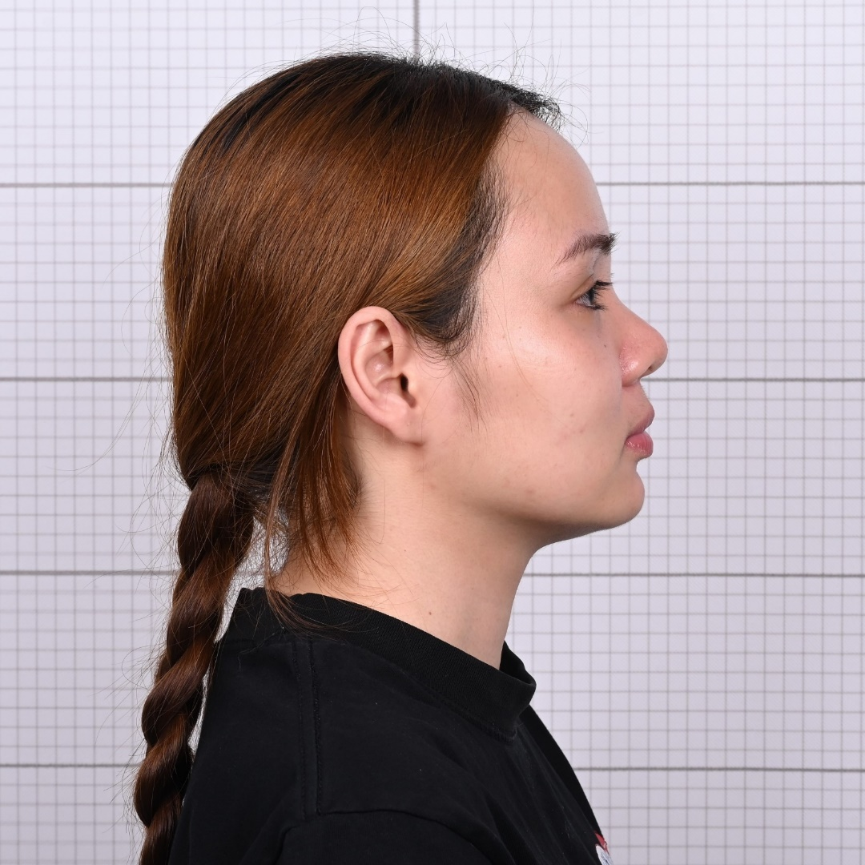
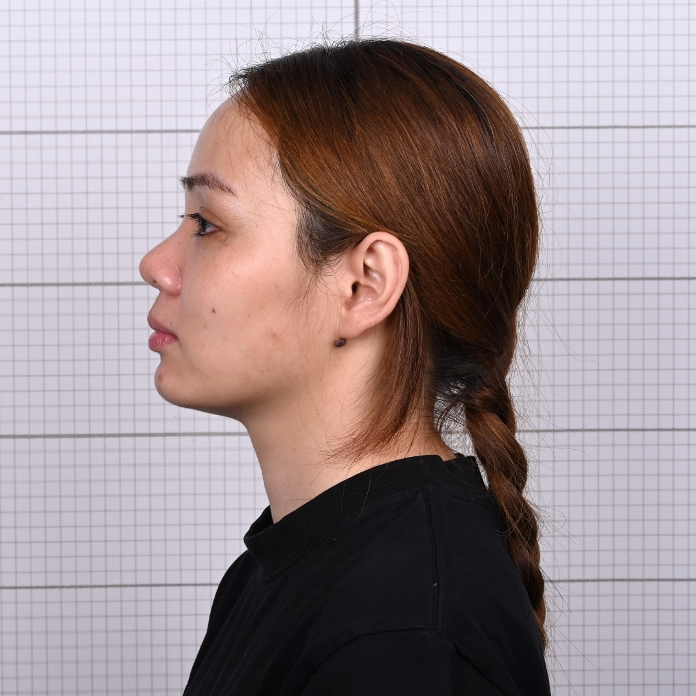
Ảnh góc nghiêng môi tự nhiên chụp cả 2 bên trái phải
Nguyễn Vũ Bảo Ngọc - 1996
NHA KHOA THÙY ANH • CHUYÊN KHOA KHỚP THÁI DƯƠNG HÀM (TMD)
Trang 06 / 31

Slide 7
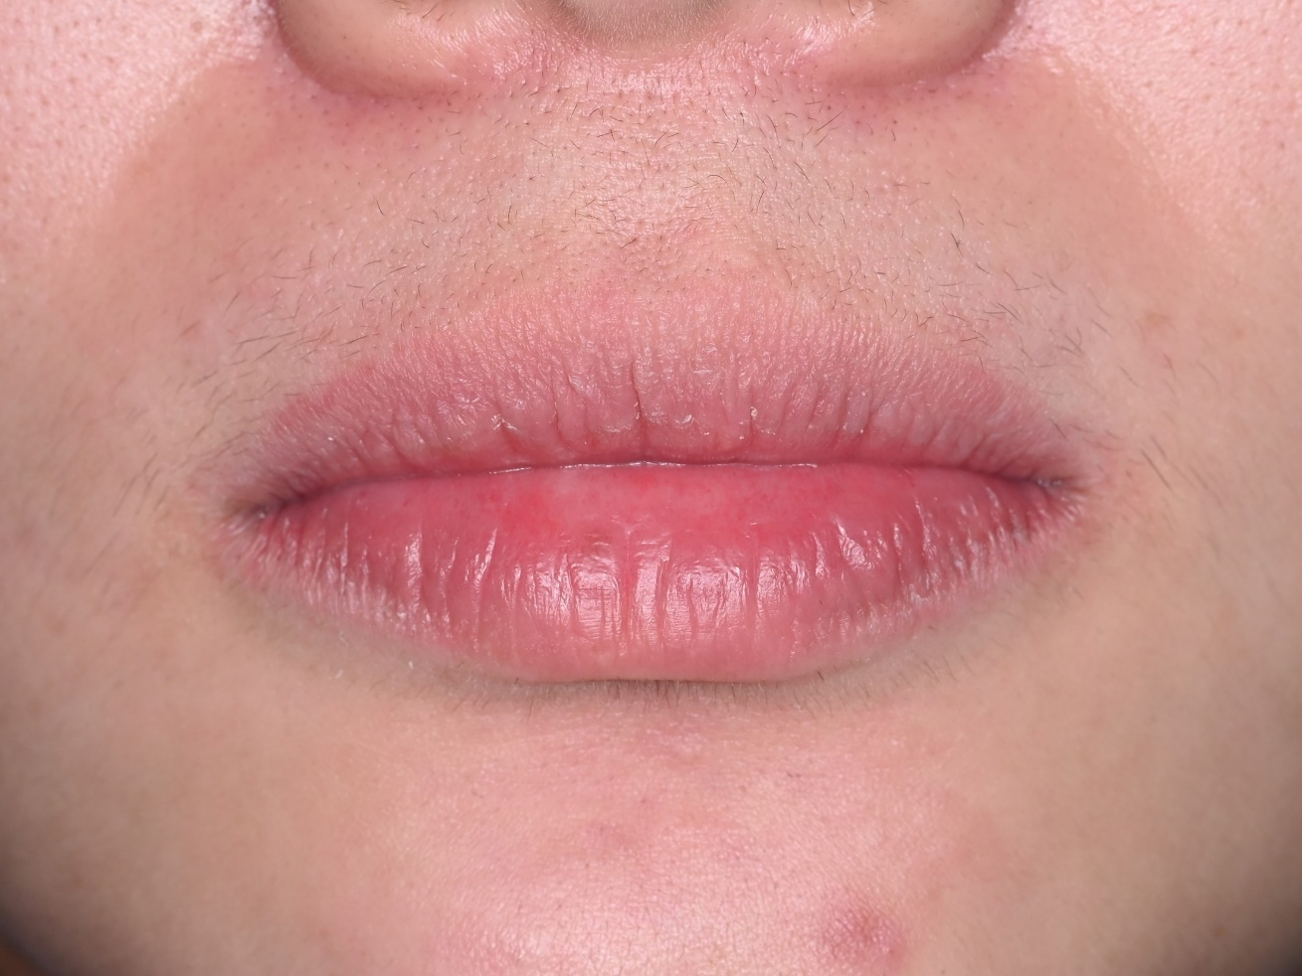
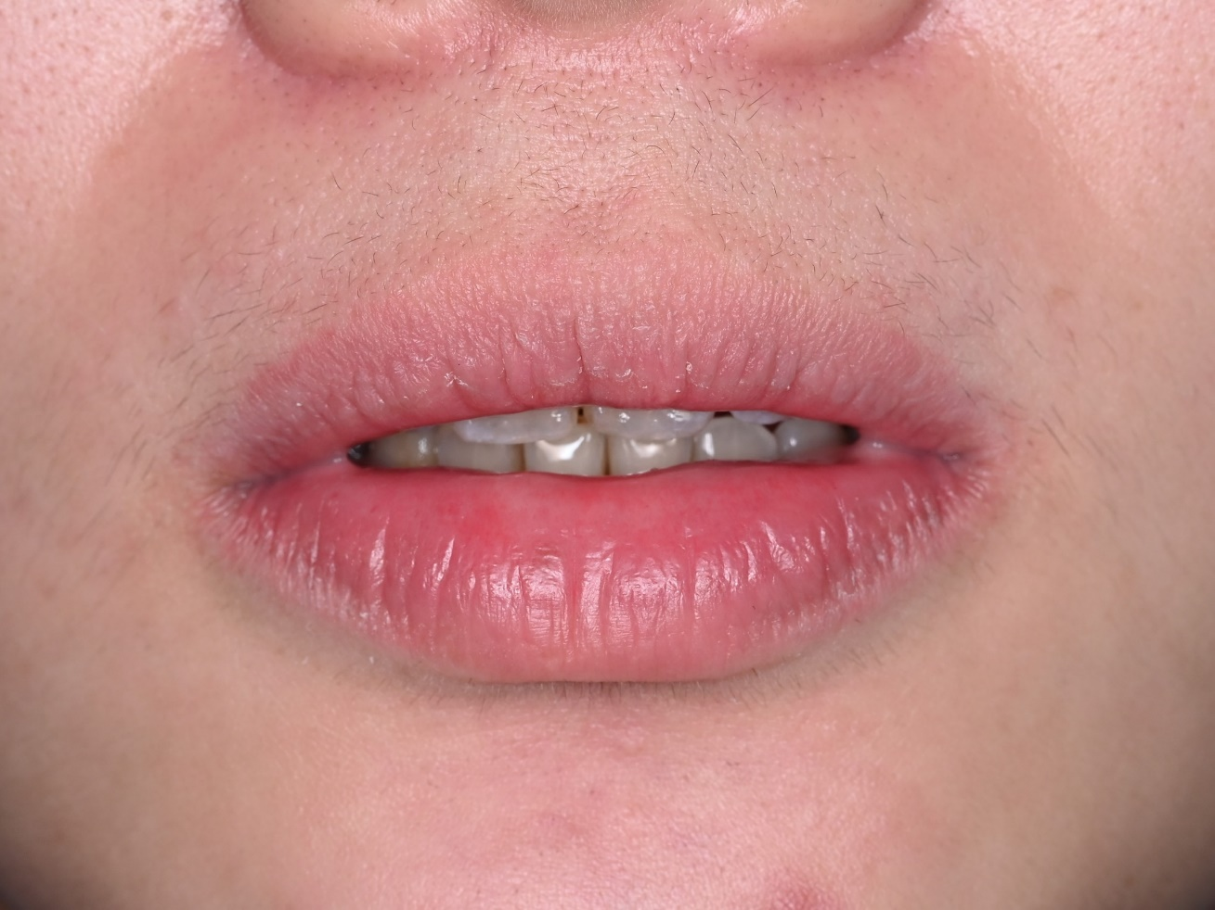
Khép môi kín và hơi hở môi thư giãn
Nguyễn Vũ Bảo Ngọc - 1996
NHA KHOA THÙY ANH • CHUYÊN KHOA KHỚP THÁI DƯƠNG HÀM (TMD)
Trang 07 / 31

Slide 8
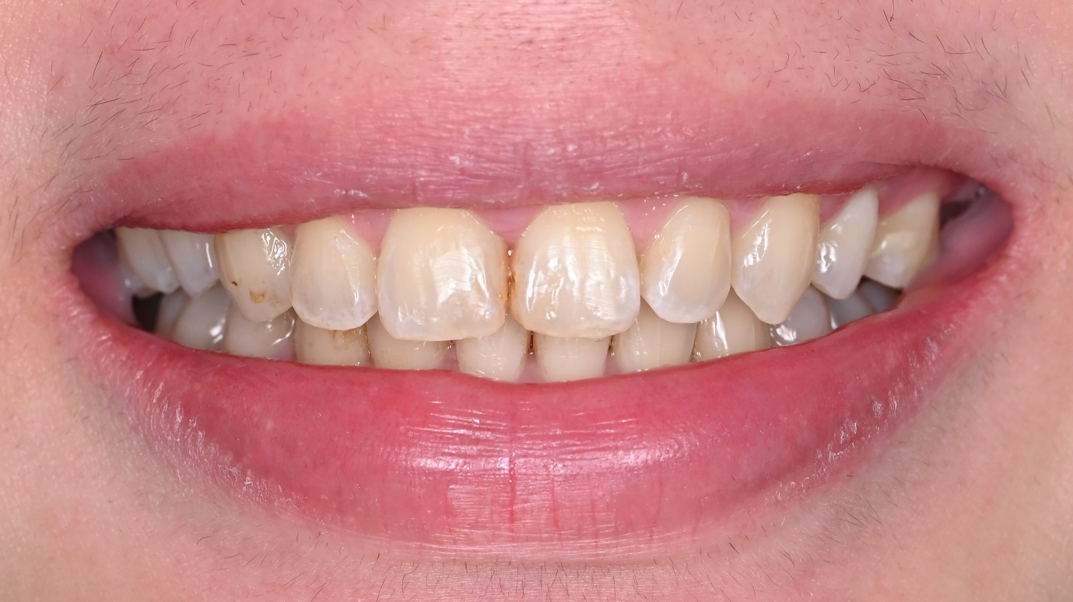
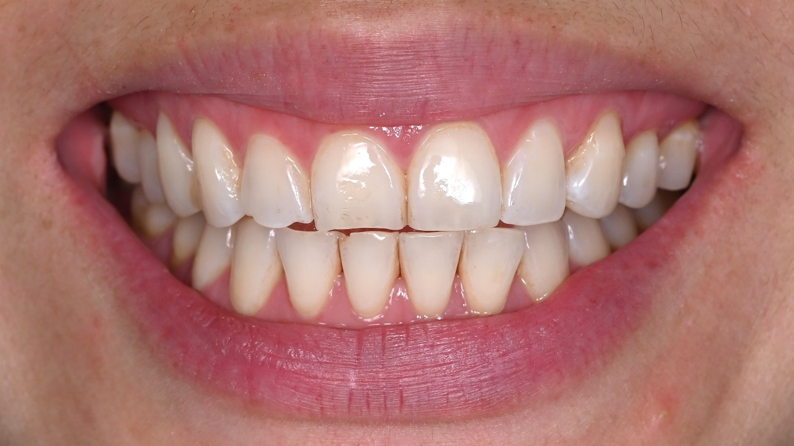
Cười tươi và vừa cười vừa há hở răng cửa dưới
Nguyễn Vũ Bảo Ngọc - 1996
NHA KHOA THÙY ANH • CHUYÊN KHOA KHỚP THÁI DƯƠNG HÀM (TMD)
Trang 08 / 31

Slide 9
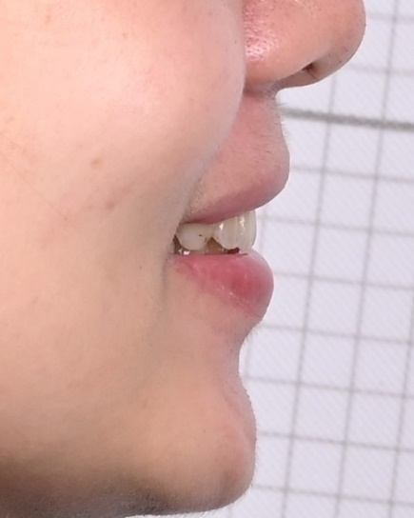
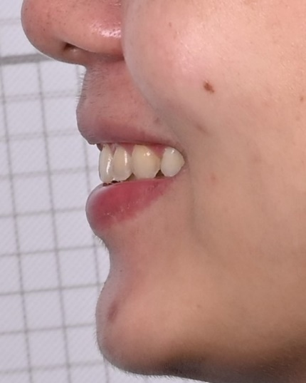
Cười lớn lộ răng chụp góc nghiêng
Nguyễn Vũ Bảo Ngọc - 1996
NHA KHOA THÙY ANH • CHUYÊN KHOA KHỚP THÁI DƯƠNG HÀM (TMD)
Trang 09 / 31

Slide 10
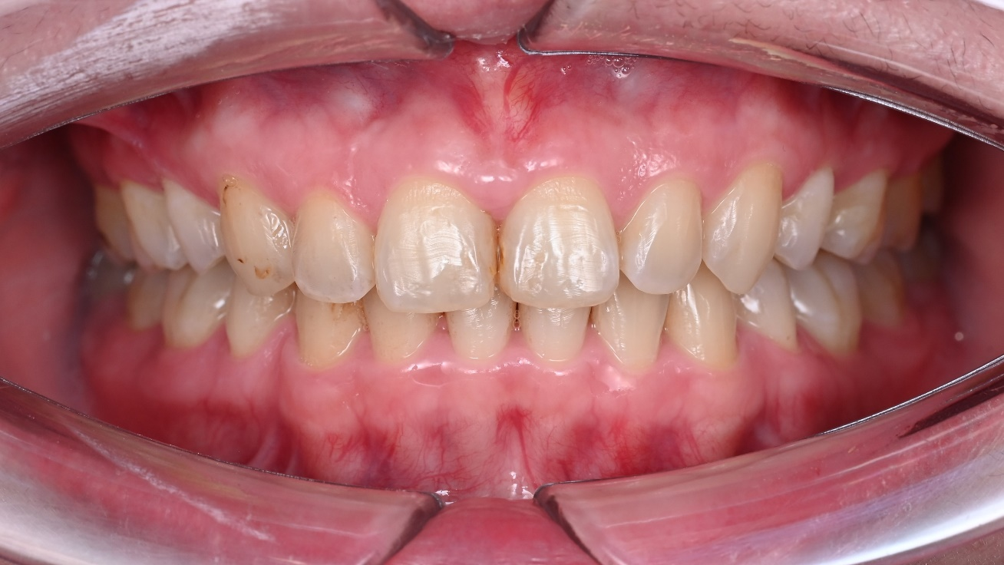
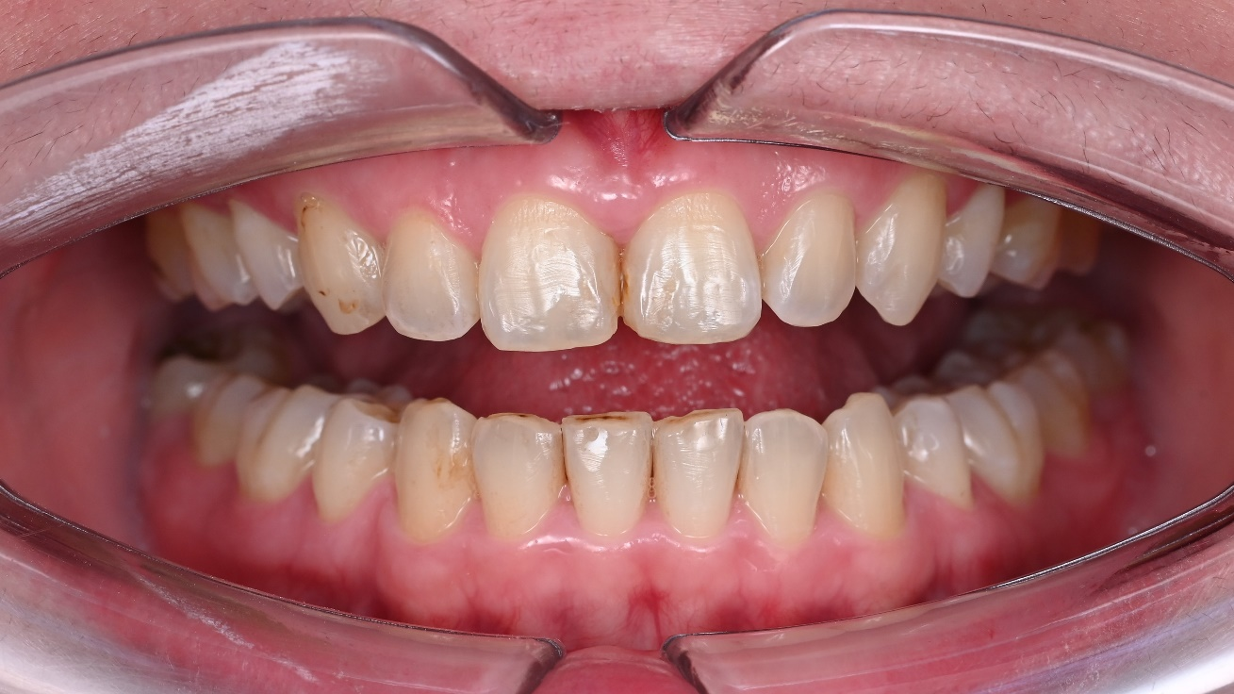
Cắn chặt và để hở rang cửa có banh miệng
Nguyễn Vũ Bảo Ngọc - 1996
NHA KHOA THÙY ANH • CHUYÊN KHOA KHỚP THÁI DƯƠNG HÀM (TMD)
Trang 10 / 31

Slide 11
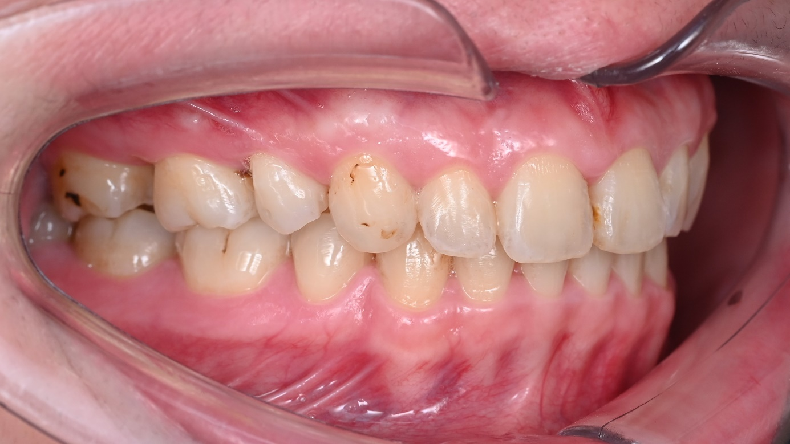
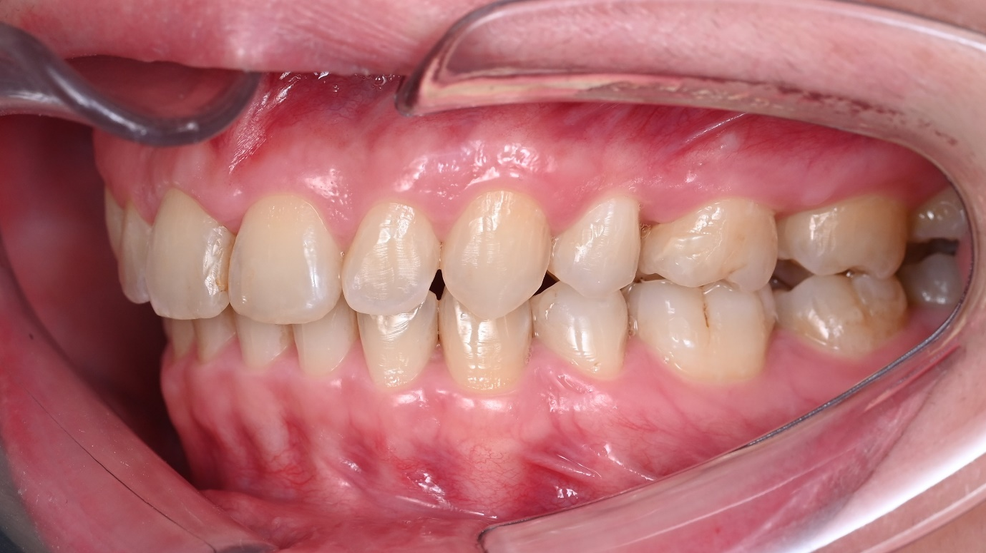
Cắn chặt răng chụp bên trái – bên phải
Nguyễn Vũ Bảo Ngọc - 1996
NHA KHOA THÙY ANH • CHUYÊN KHOA KHỚP THÁI DƯƠNG HÀM (TMD)
Trang 11 / 31

Slide 12
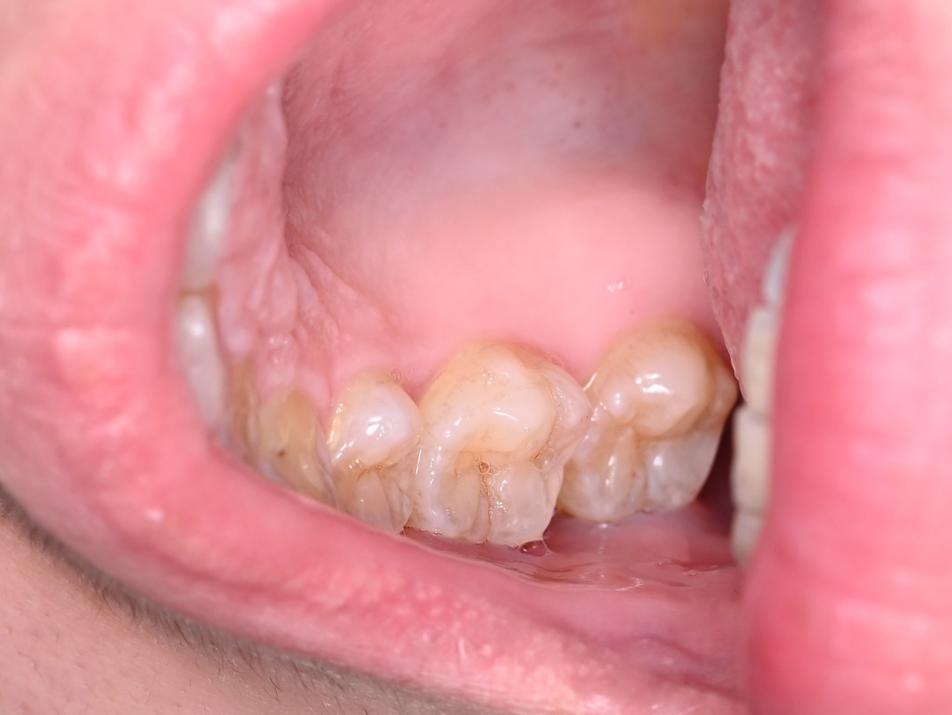
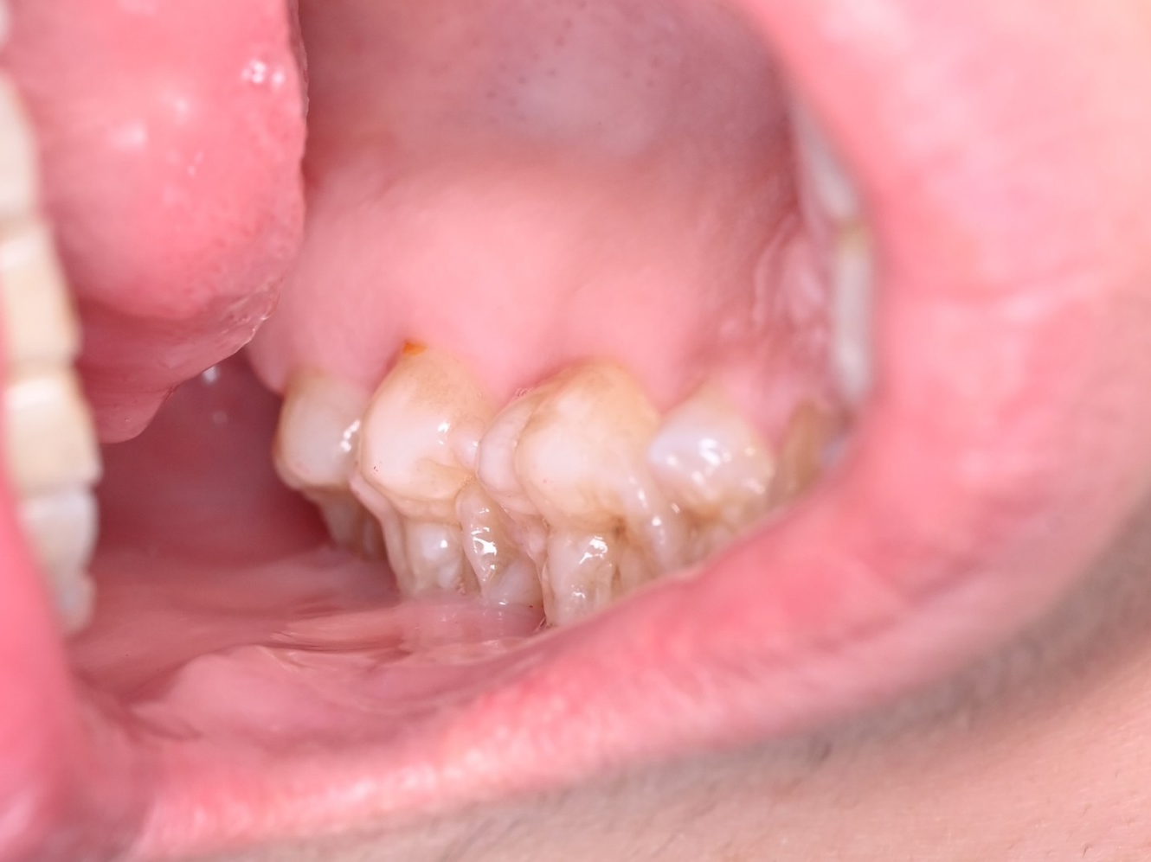
Chụp xiên ko banh môi lấy mặt trong và mặt nhai từng bên
Nguyễn Vũ Bảo Ngọc - 1996
NHA KHOA THÙY ANH • CHUYÊN KHOA KHỚP THÁI DƯƠNG HÀM (TMD)
Trang 12 / 31

Slide 13

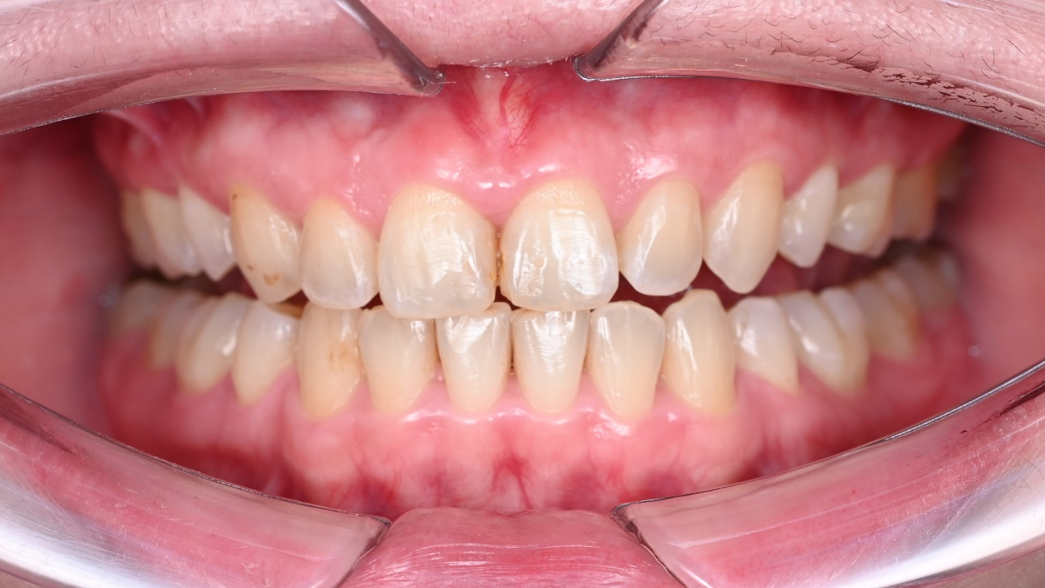
Cắn chặt và cắn ra trước đối đầu nhau
Nguyễn Vũ Bảo Ngọc - 1996
NHA KHOA THÙY ANH • CHUYÊN KHOA KHỚP THÁI DƯƠNG HÀM (TMD)
Trang 13 / 31

Slide 14
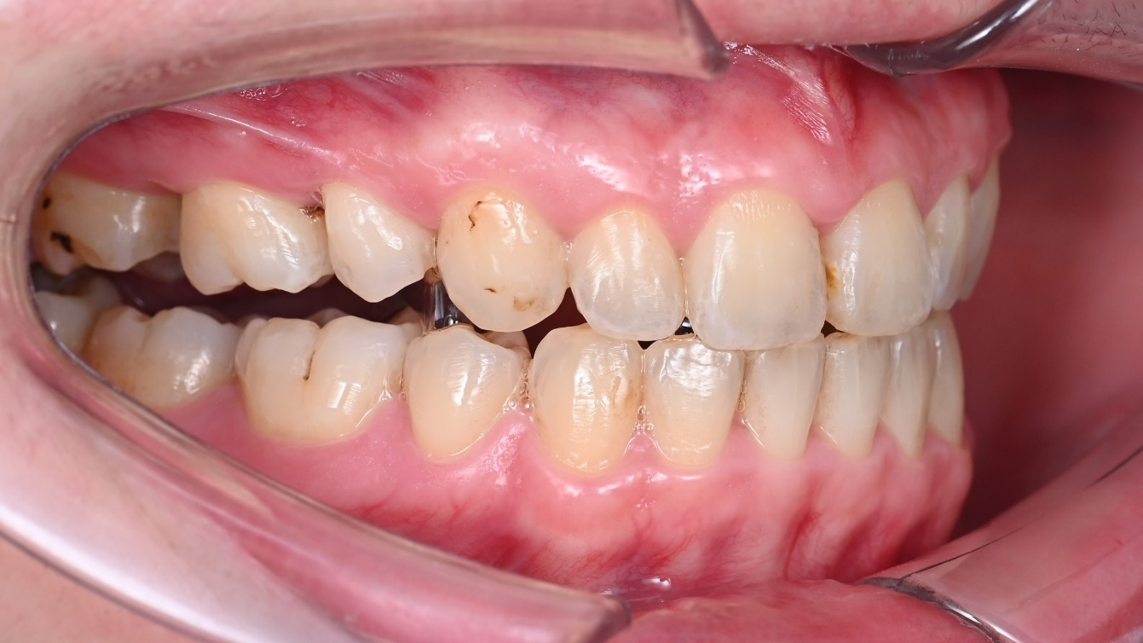
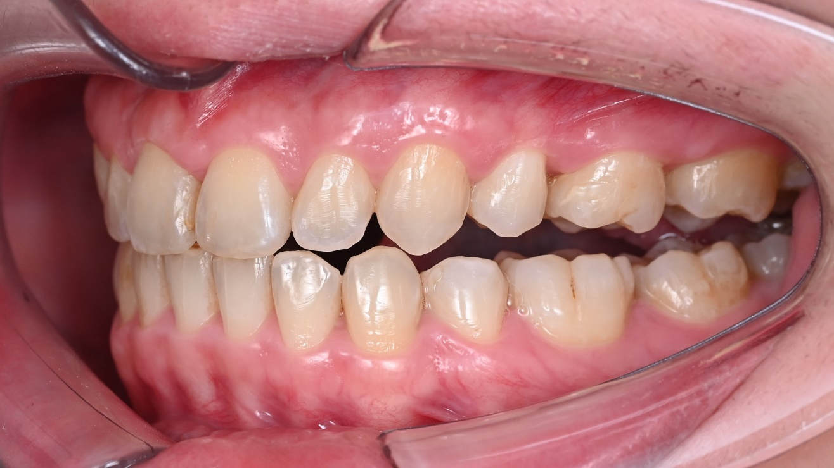
Cắn ra trước bên trái và bên phải
Nguyễn Vũ Bảo Ngọc - 1996
NHA KHOA THÙY ANH • CHUYÊN KHOA KHỚP THÁI DƯƠNG HÀM (TMD)
Trang 14 / 31

Slide 15
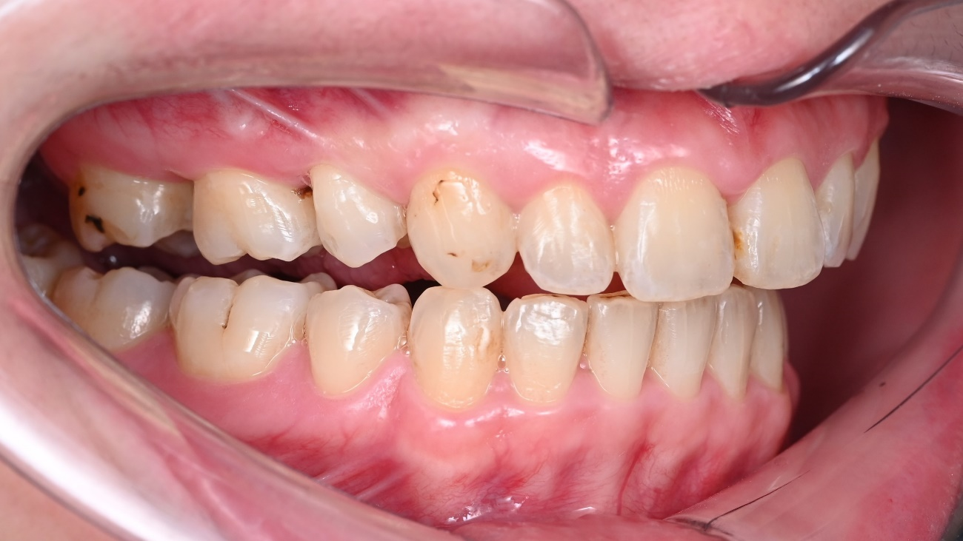
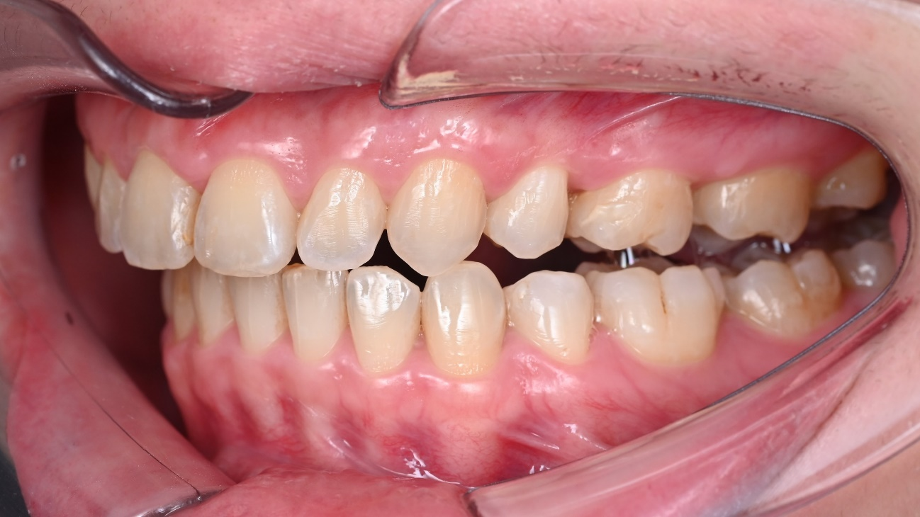
Trượt đối đỉnh răng nanh bên trái và bên phải
Nguyễn Vũ Bảo Ngọc - 1996
NHA KHOA THÙY ANH • CHUYÊN KHOA KHỚP THÁI DƯƠNG HÀM (TMD)
Trang 15 / 31

Slide 16
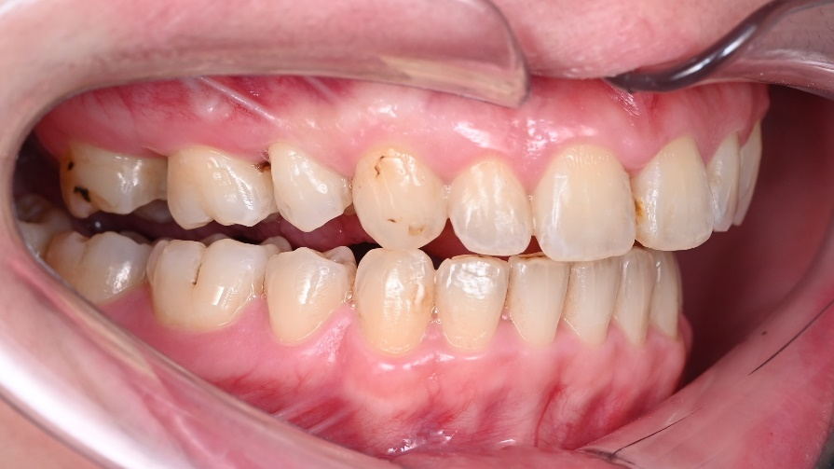
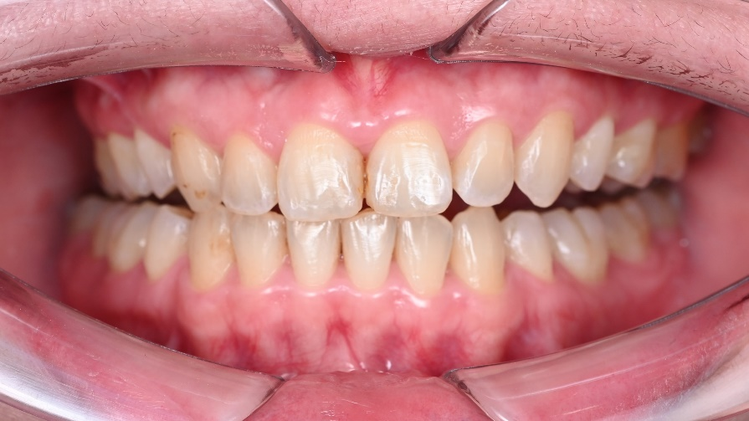
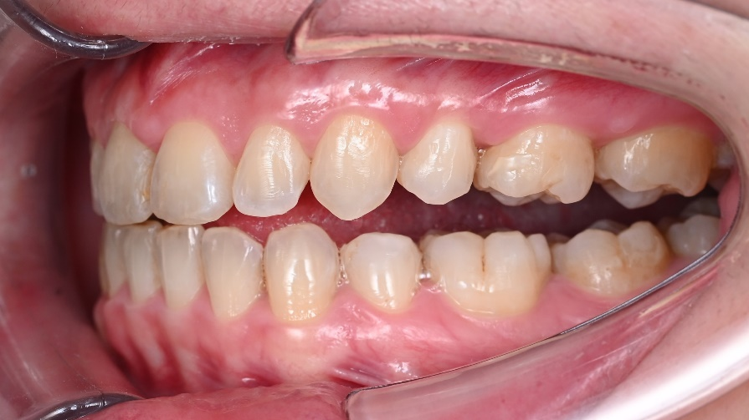
Trượt răng nanh sang phải ảnh trực diện, và 2 bên
Nguyễn Vũ Bảo Ngọc - 1996
NHA KHOA THÙY ANH • CHUYÊN KHOA KHỚP THÁI DƯƠNG HÀM (TMD)
Trang 16 / 31

Slide 17
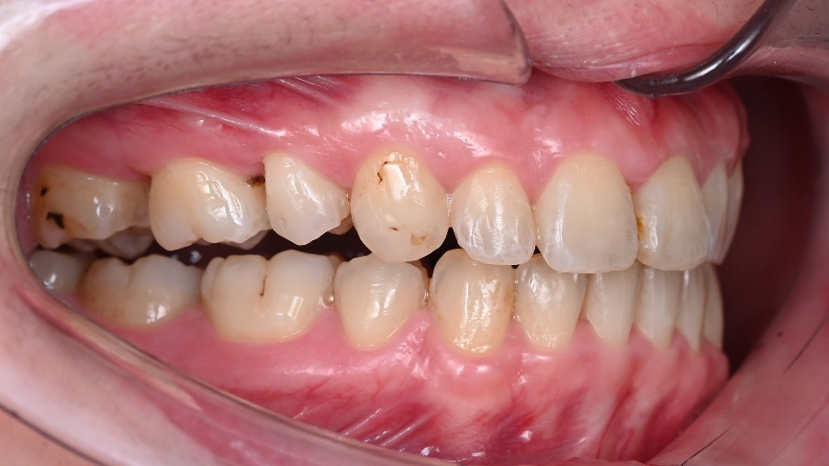
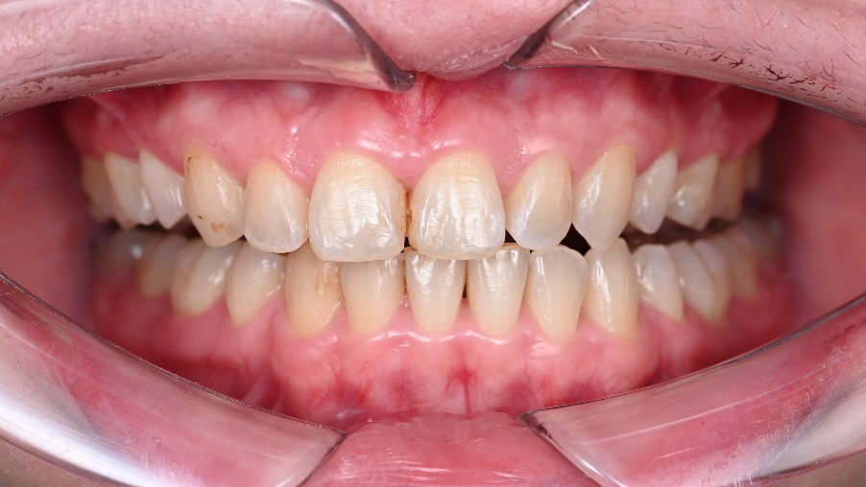

Trượt răng nanh sang trái ảnh trực diện, và 2 bên
Nguyễn Vũ Bảo Ngọc - 1996
NHA KHOA THÙY ANH • CHUYÊN KHOA KHỚP THÁI DƯƠNG HÀM (TMD)
Trang 17 / 31

Slide 18
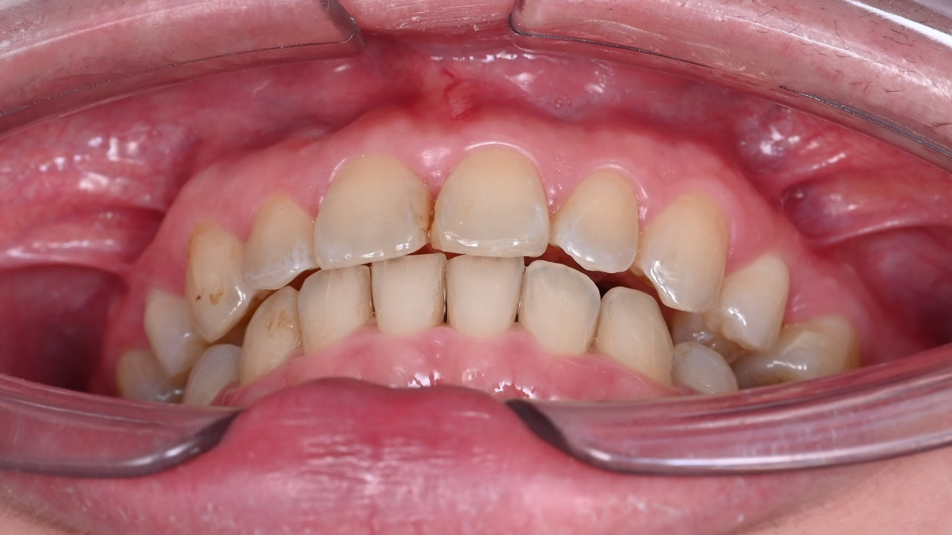
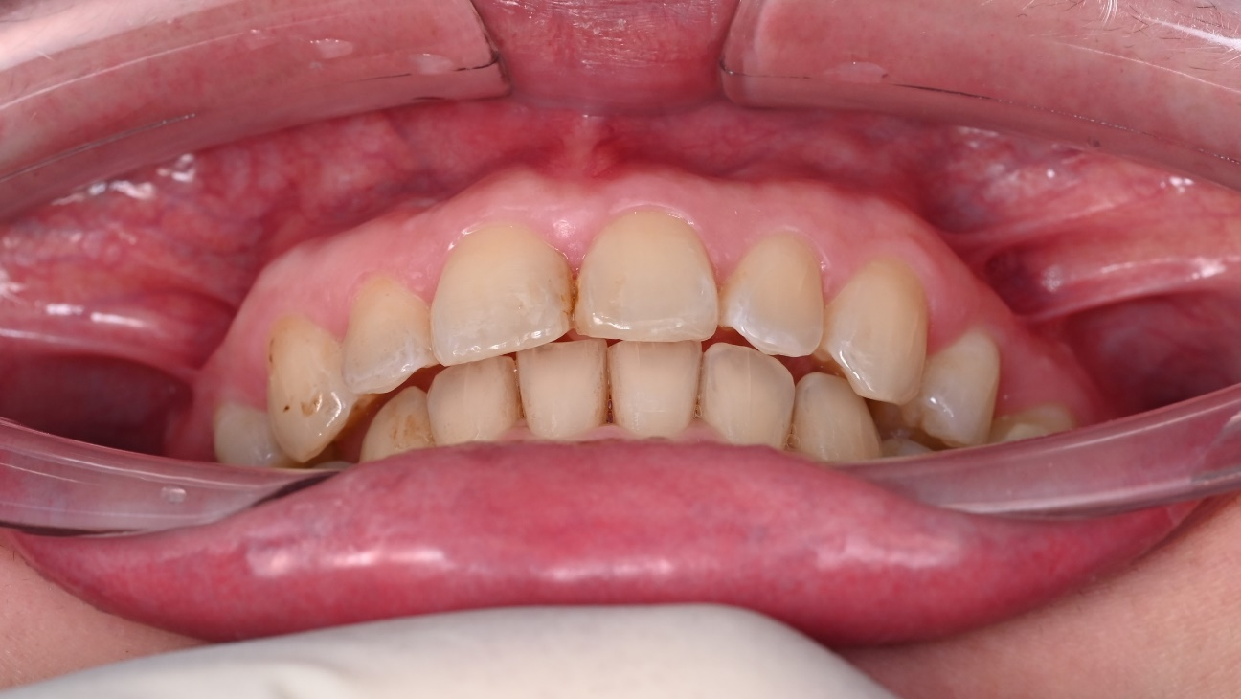
Cắn chặt và lùi hàm hết sức chụp dưới lên
Nguyễn Vũ Bảo Ngọc - 1996
NHA KHOA THÙY ANH • CHUYÊN KHOA KHỚP THÁI DƯƠNG HÀM (TMD)
Trang 18 / 31

Slide 19
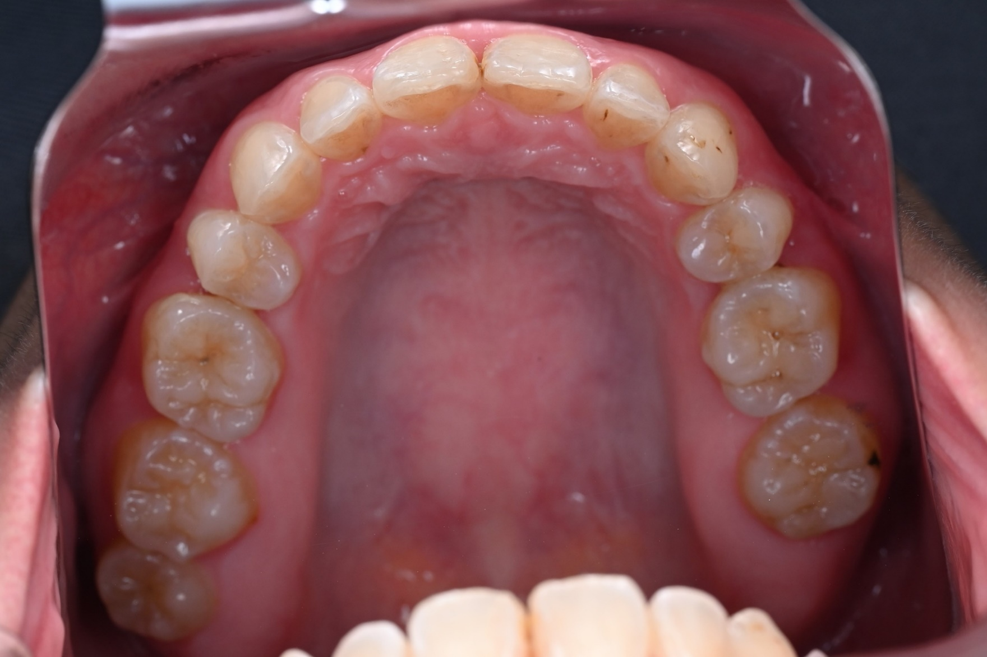
Toàn bộ hàm trên qua gương
Nguyễn Vũ Bảo Ngọc - 1996
NHA KHOA THÙY ANH • CHUYÊN KHOA KHỚP THÁI DƯƠNG HÀM (TMD)
Trang 19 / 31

Slide 20
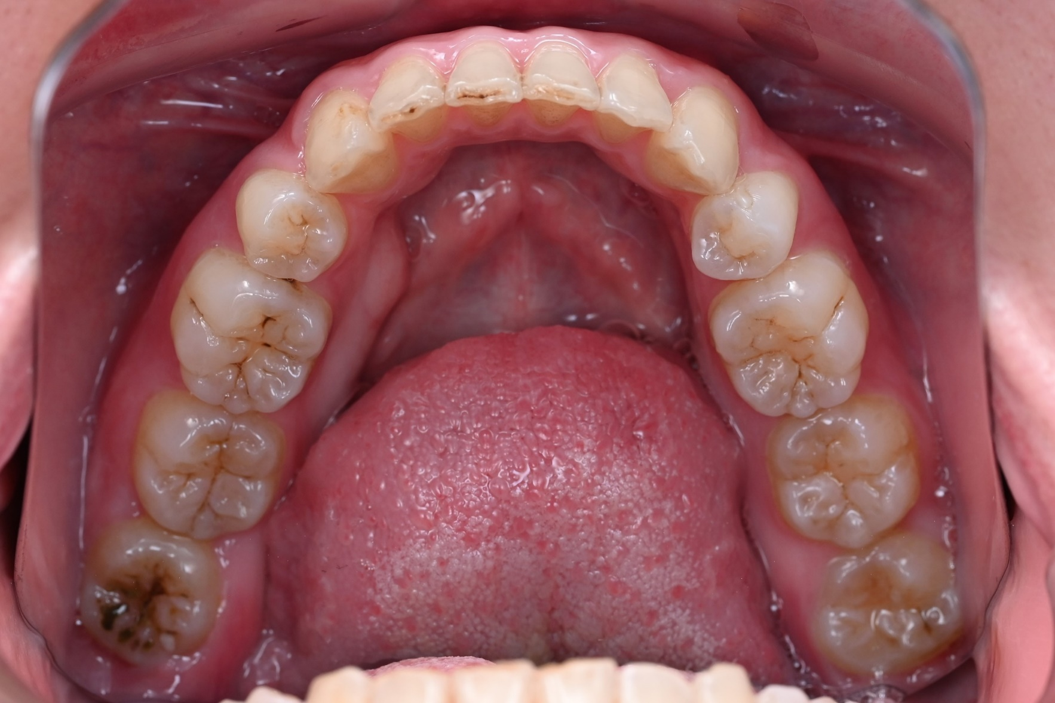
Chụp hàm dưới qua gương
Nguyễn Vũ Bảo Ngọc - 1996
NHA KHOA THÙY ANH • CHUYÊN KHOA KHỚP THÁI DƯƠNG HÀM (TMD)
Trang 20 / 31

Slide 21
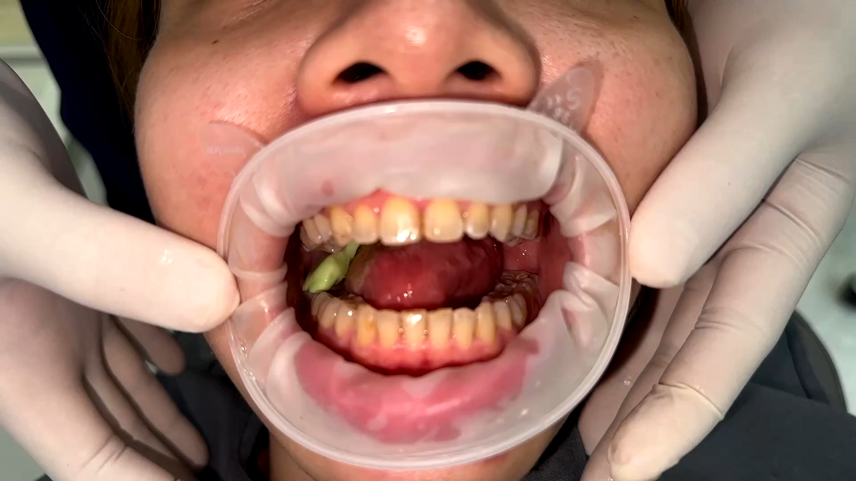
Video chu trình nhai thật của bệnh nhân
Nguyễn Vũ Bảo Ngọc - 1996
NHA KHOA THÙY ANH • CHUYÊN KHOA KHỚP THÁI DƯƠNG HÀM (TMD)
Trang 21 / 31

Slide 22
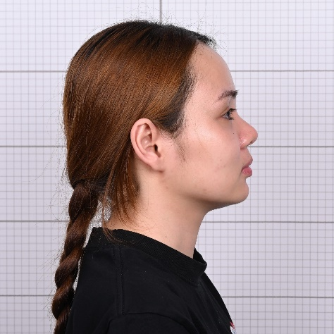





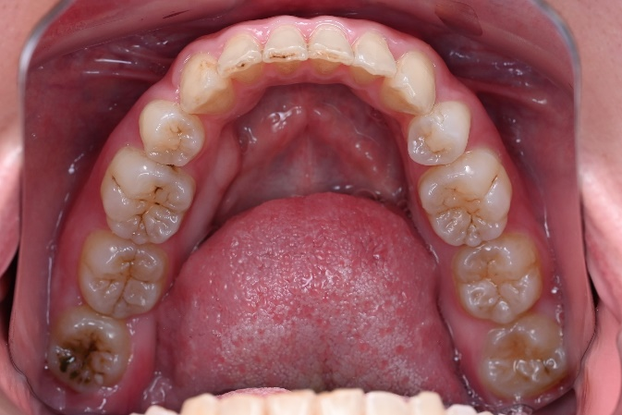
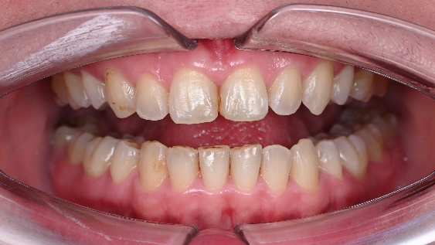

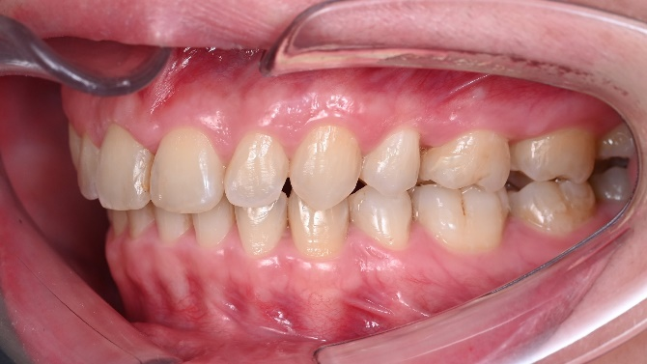

Tổng hợp ảnh vào 2 khung
Nguyễn Vũ Bảo Ngọc - 1996
NHA KHOA THÙY ANH • CHUYÊN KHOA KHỚP THÁI DƯƠNG HÀM (TMD)
Trang 22 / 31

Slide 23

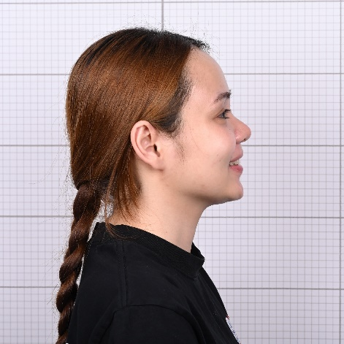
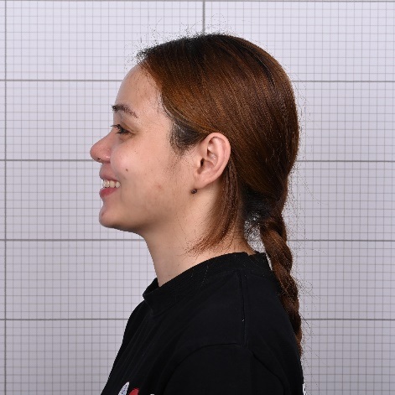

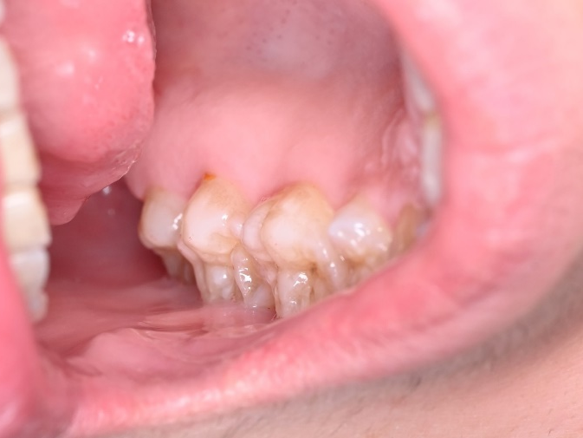





Khung 2, chú ý 2 ảnh góc dưới cùng 2 bên là tiến ra trước và chụp bên trái bên phải.
Nguyễn Vũ Bảo Ngọc - 1996
NHA KHOA THÙY ANH • CHUYÊN KHOA KHỚP THÁI DƯƠNG HÀM (TMD)
Trang 23 / 31

Slide 24
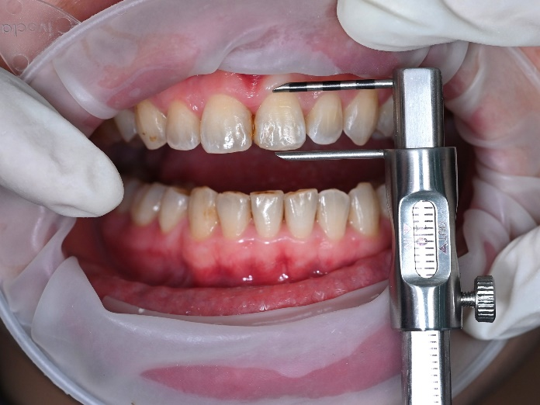
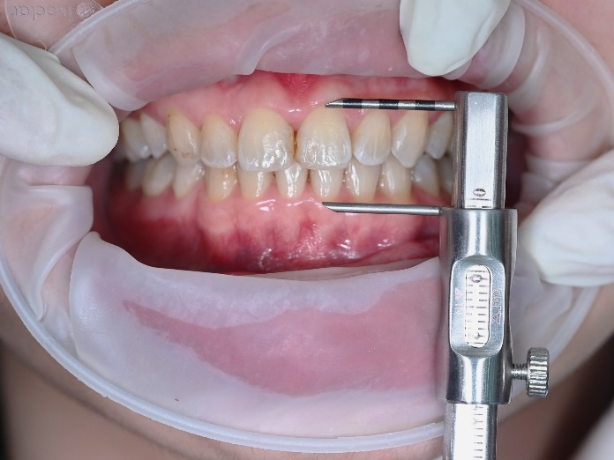
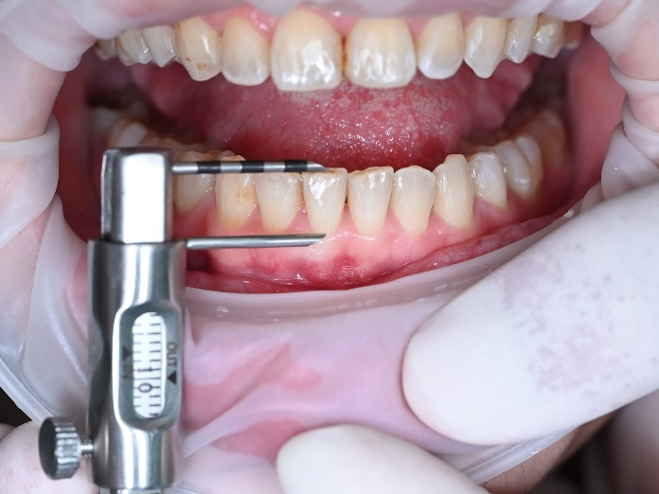
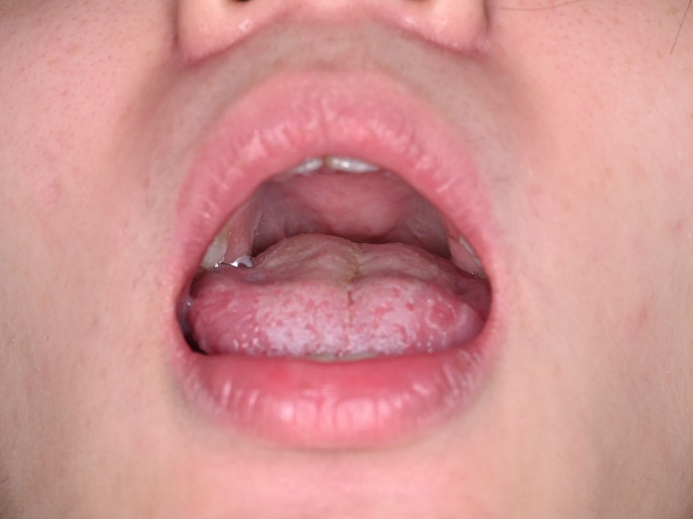
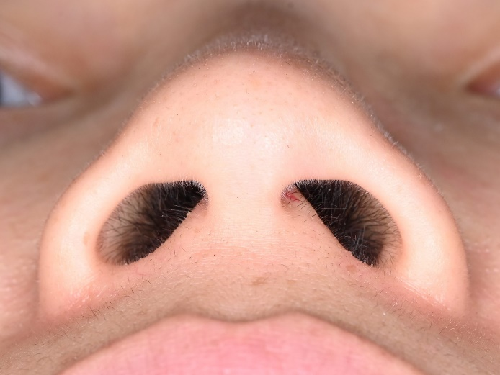
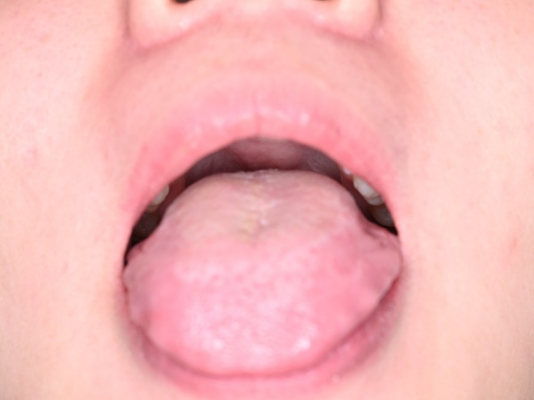


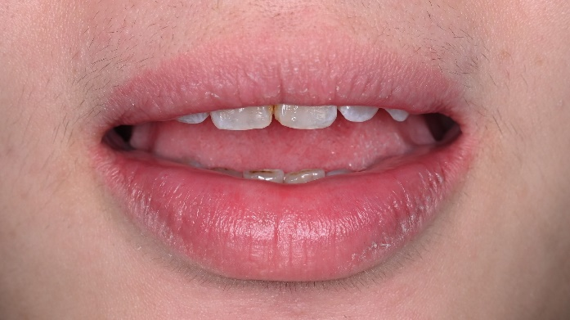
2 ảnh đường thở: 1 ảnh há lớn chụp vào lưỡi gà, 1 ảnh lè lưỡi chụp vào lưỡi gà.
Nguyễn Vũ Bảo Ngọc - 1996
NHA KHOA THÙY ANH • CHUYÊN KHOA KHỚP THÁI DƯƠNG HÀM (TMD)
Trang 24 / 31

Slide 25
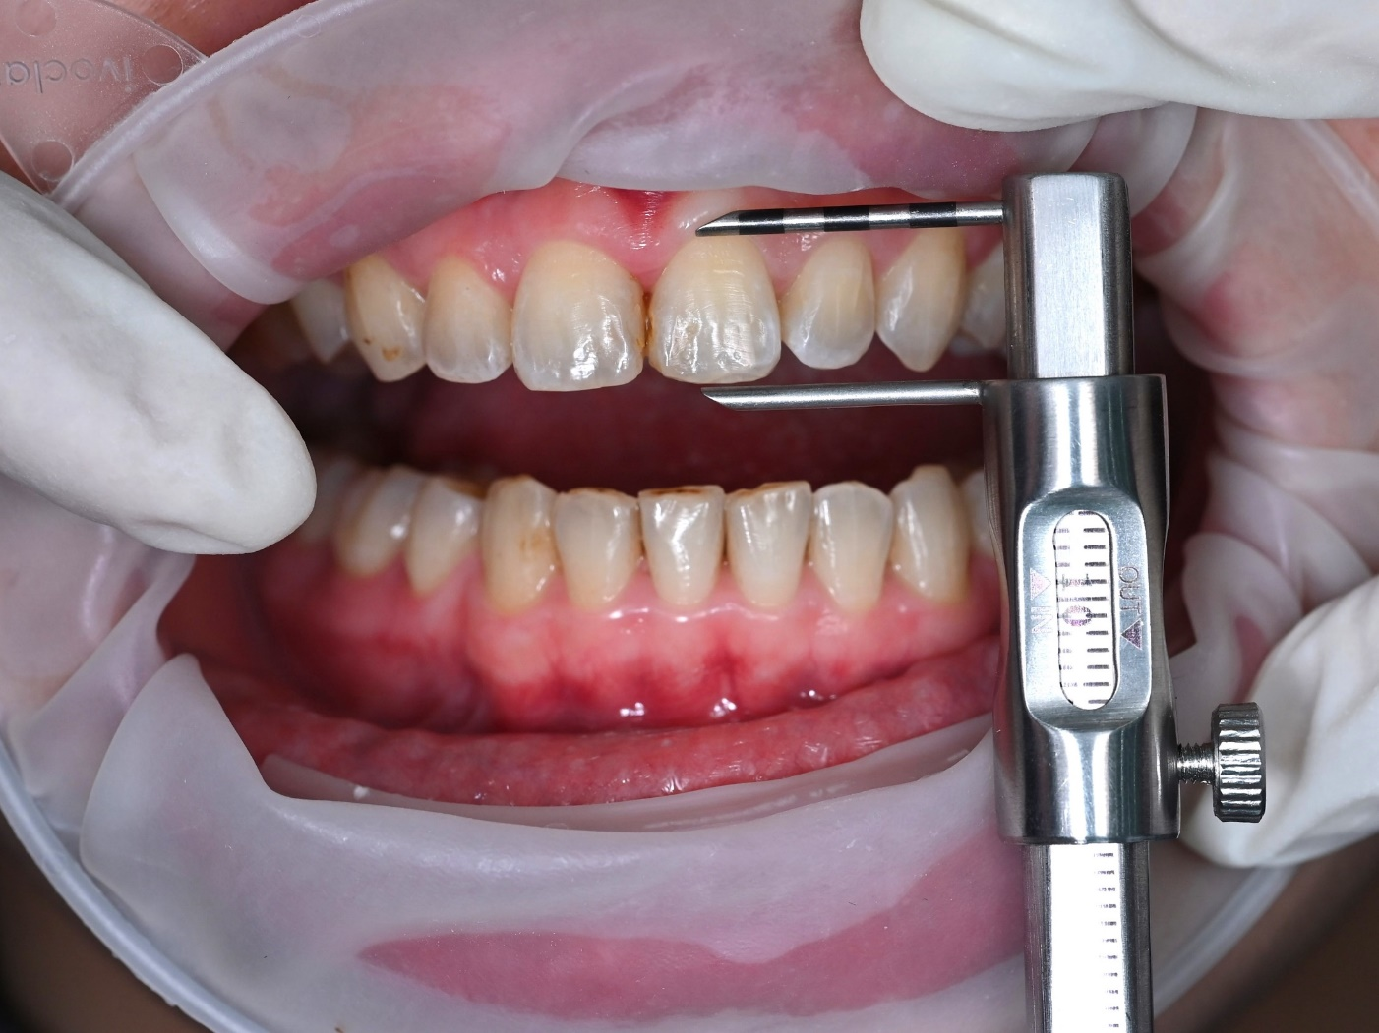
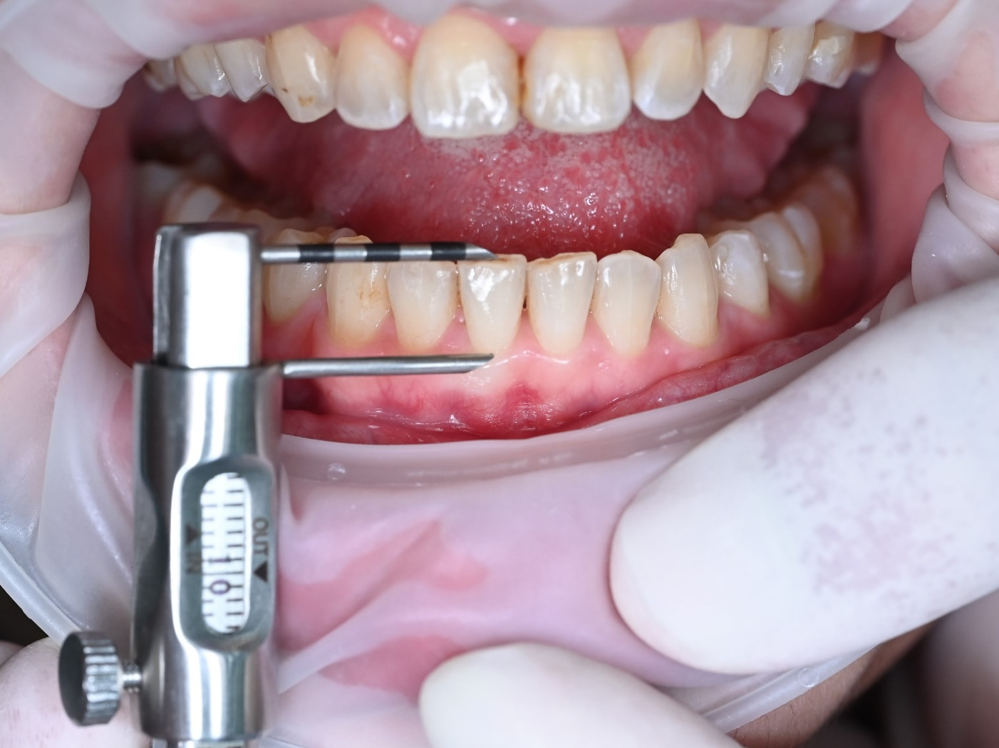
9mm 7mm
Nguyễn Vũ Bảo Ngọc - 1996
NHA KHOA THÙY ANH • CHUYÊN KHOA KHỚP THÁI DƯƠNG HÀM (TMD)
Trang 25 / 31

Slide 26
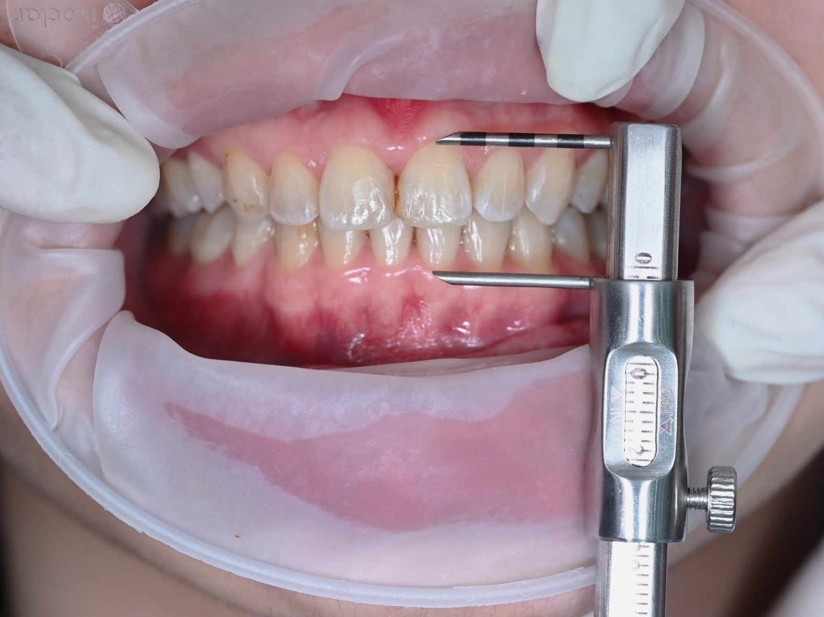
13mm
Nguyễn Vũ Bảo Ngọc - 1996
NHA KHOA THÙY ANH • CHUYÊN KHOA KHỚP THÁI DƯƠNG HÀM (TMD)
Trang 26 / 31

Slide 27
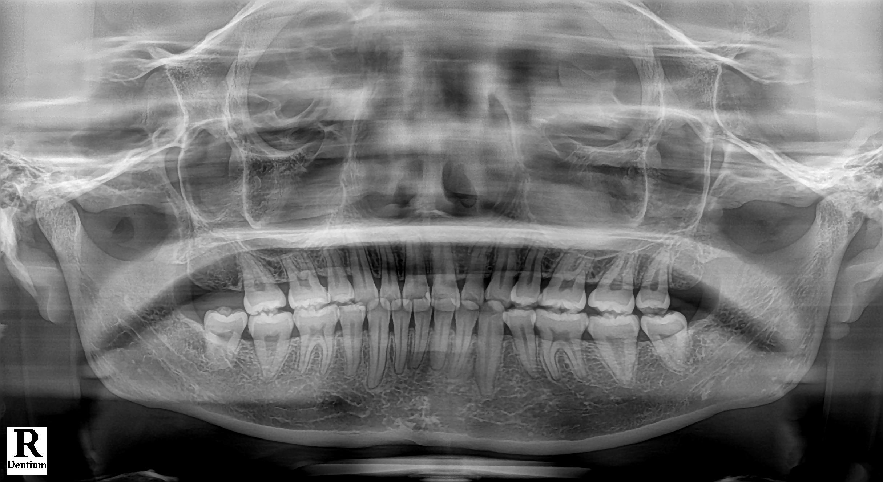
Xquang
Nguyễn Vũ Bảo Ngọc - 1996
NHA KHOA THÙY ANH • CHUYÊN KHOA KHỚP THÁI DƯƠNG HÀM (TMD)
Trang 27 / 31

Slide 28
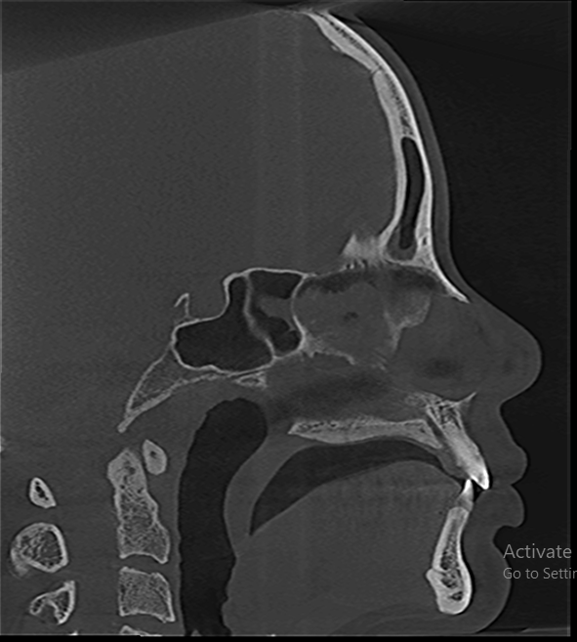
Đường thở
Nguyễn Vũ Bảo Ngọc - 1996
NHA KHOA THÙY ANH • CHUYÊN KHOA KHỚP THÁI DƯƠNG HÀM (TMD)
Trang 28 / 31

Slide 29



TMJ cung 1
Nguyễn Vũ Bảo Ngọc - 1996
NHA KHOA THÙY ANH • CHUYÊN KHOA KHỚP THÁI DƯƠNG HÀM (TMD)
Trang 29 / 31

Slide 30



TMJ cung 2
Nguyễn Vũ Bảo Ngọc - 1996
NHA KHOA THÙY ANH • CHUYÊN KHOA KHỚP THÁI DƯƠNG HÀM (TMD)
Trang 30 / 31

Slide 31


Xem cả 2 bên
Nguyễn Vũ Bảo Ngọc - 1996
NHA KHOA THÙY ANH • CHUYÊN KHOA KHỚP THÁI DƯƠNG HÀM (TMD)
Trang 31 / 31

